Slide 1
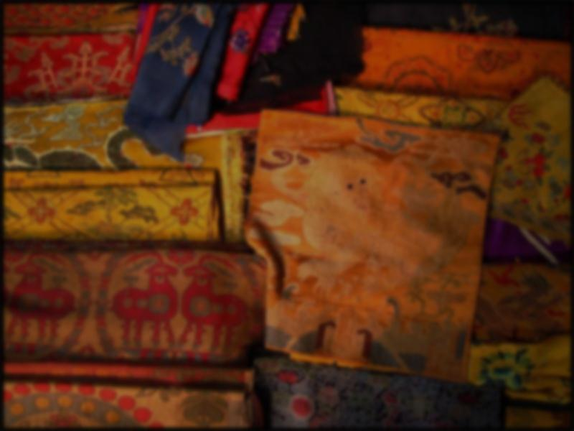
Quien fue confucio?

Slide 2
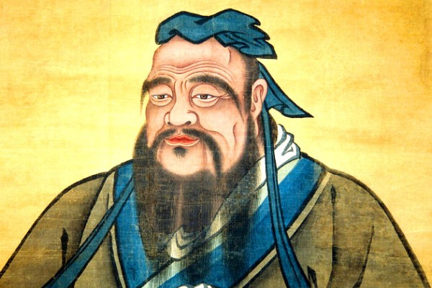
Objetivo del día
Hoy vamos a introducir a Confucio y explicar el impacto que el tuvo en la Antigua China.
¿Quien es la persona que vamos a introducir?
¿Cuáles son otras personas importante que hemos aprendido sobre este año?

Slide 3
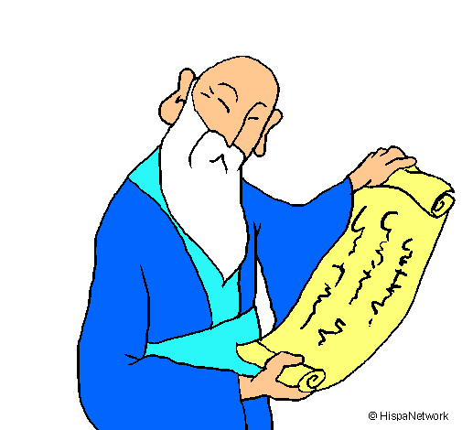
Definiciones
Filosofo – Persona que se dedica a la filosofía profesionalmente.
Funcionario - Persona que desempeña un trabajo público.
En tus propias palabras qué es un Funcionario?
Un Funcionario es ____________.
______________ es un Funcionario.

Slide 4
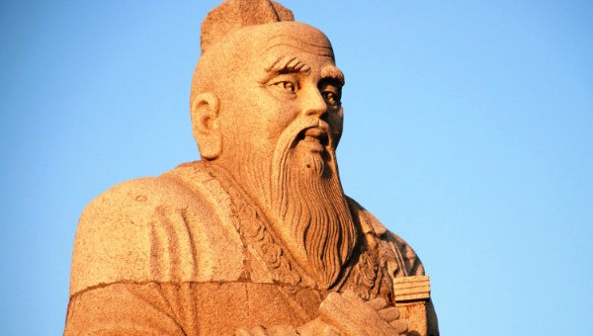
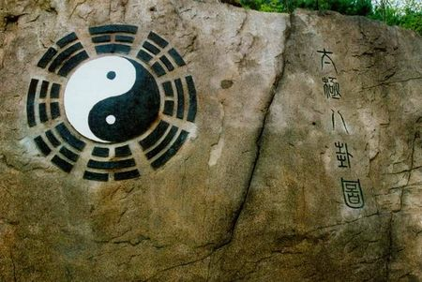
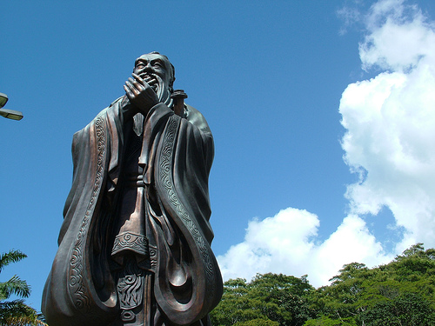
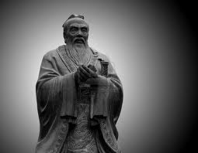
Primeros años de vida
Cuando Vivio | Pensamiento filosófico
Confucio fue el filósofo más famoso de China. Vivió en la antigua China durante la dinastía Zhou. | Confucio se dedicó a desarrollar un nuevo código moral basado en respeto, honestidad, educación, bondad y fuertes familias.
Confucio era un funcionario del gobierno que vivió del año 551aC al 479 aC. | Sus enseñanzas se convirtieron en la base de la vida religiosa y moral de toda China.
Durante su vida, el vivió en una atmósfera de caos y desorden en el sistema. | Confucio predicaba que un buen gobierno era la base fundamental para una sociedad pacífica y feliz

Slide 5
Primeros años de vida
Cuando Vivio | Pensamiento filosófico
Confucio fue el filósofo más famoso de China. Vivió en la antigua China durante la dinastía Zhou. | Confucio se dedicó a desarrollar un nuevo código moral basado en respeto, honestidad, educación, bondad y fuertes familias.
Confucio era un funcionario del gobierno que vivió del año 551aC al 479 aC. | Sus enseñanzas se convirtieron en la base de la vida religiosa y moral de toda China.
Durante su vida, el vivió en una atmósfera de caos y desorden en el sistema. | Confucio predicaba que un buen gobierno era la base fundamental para una sociedad pacífica y feliz

